Slide 1
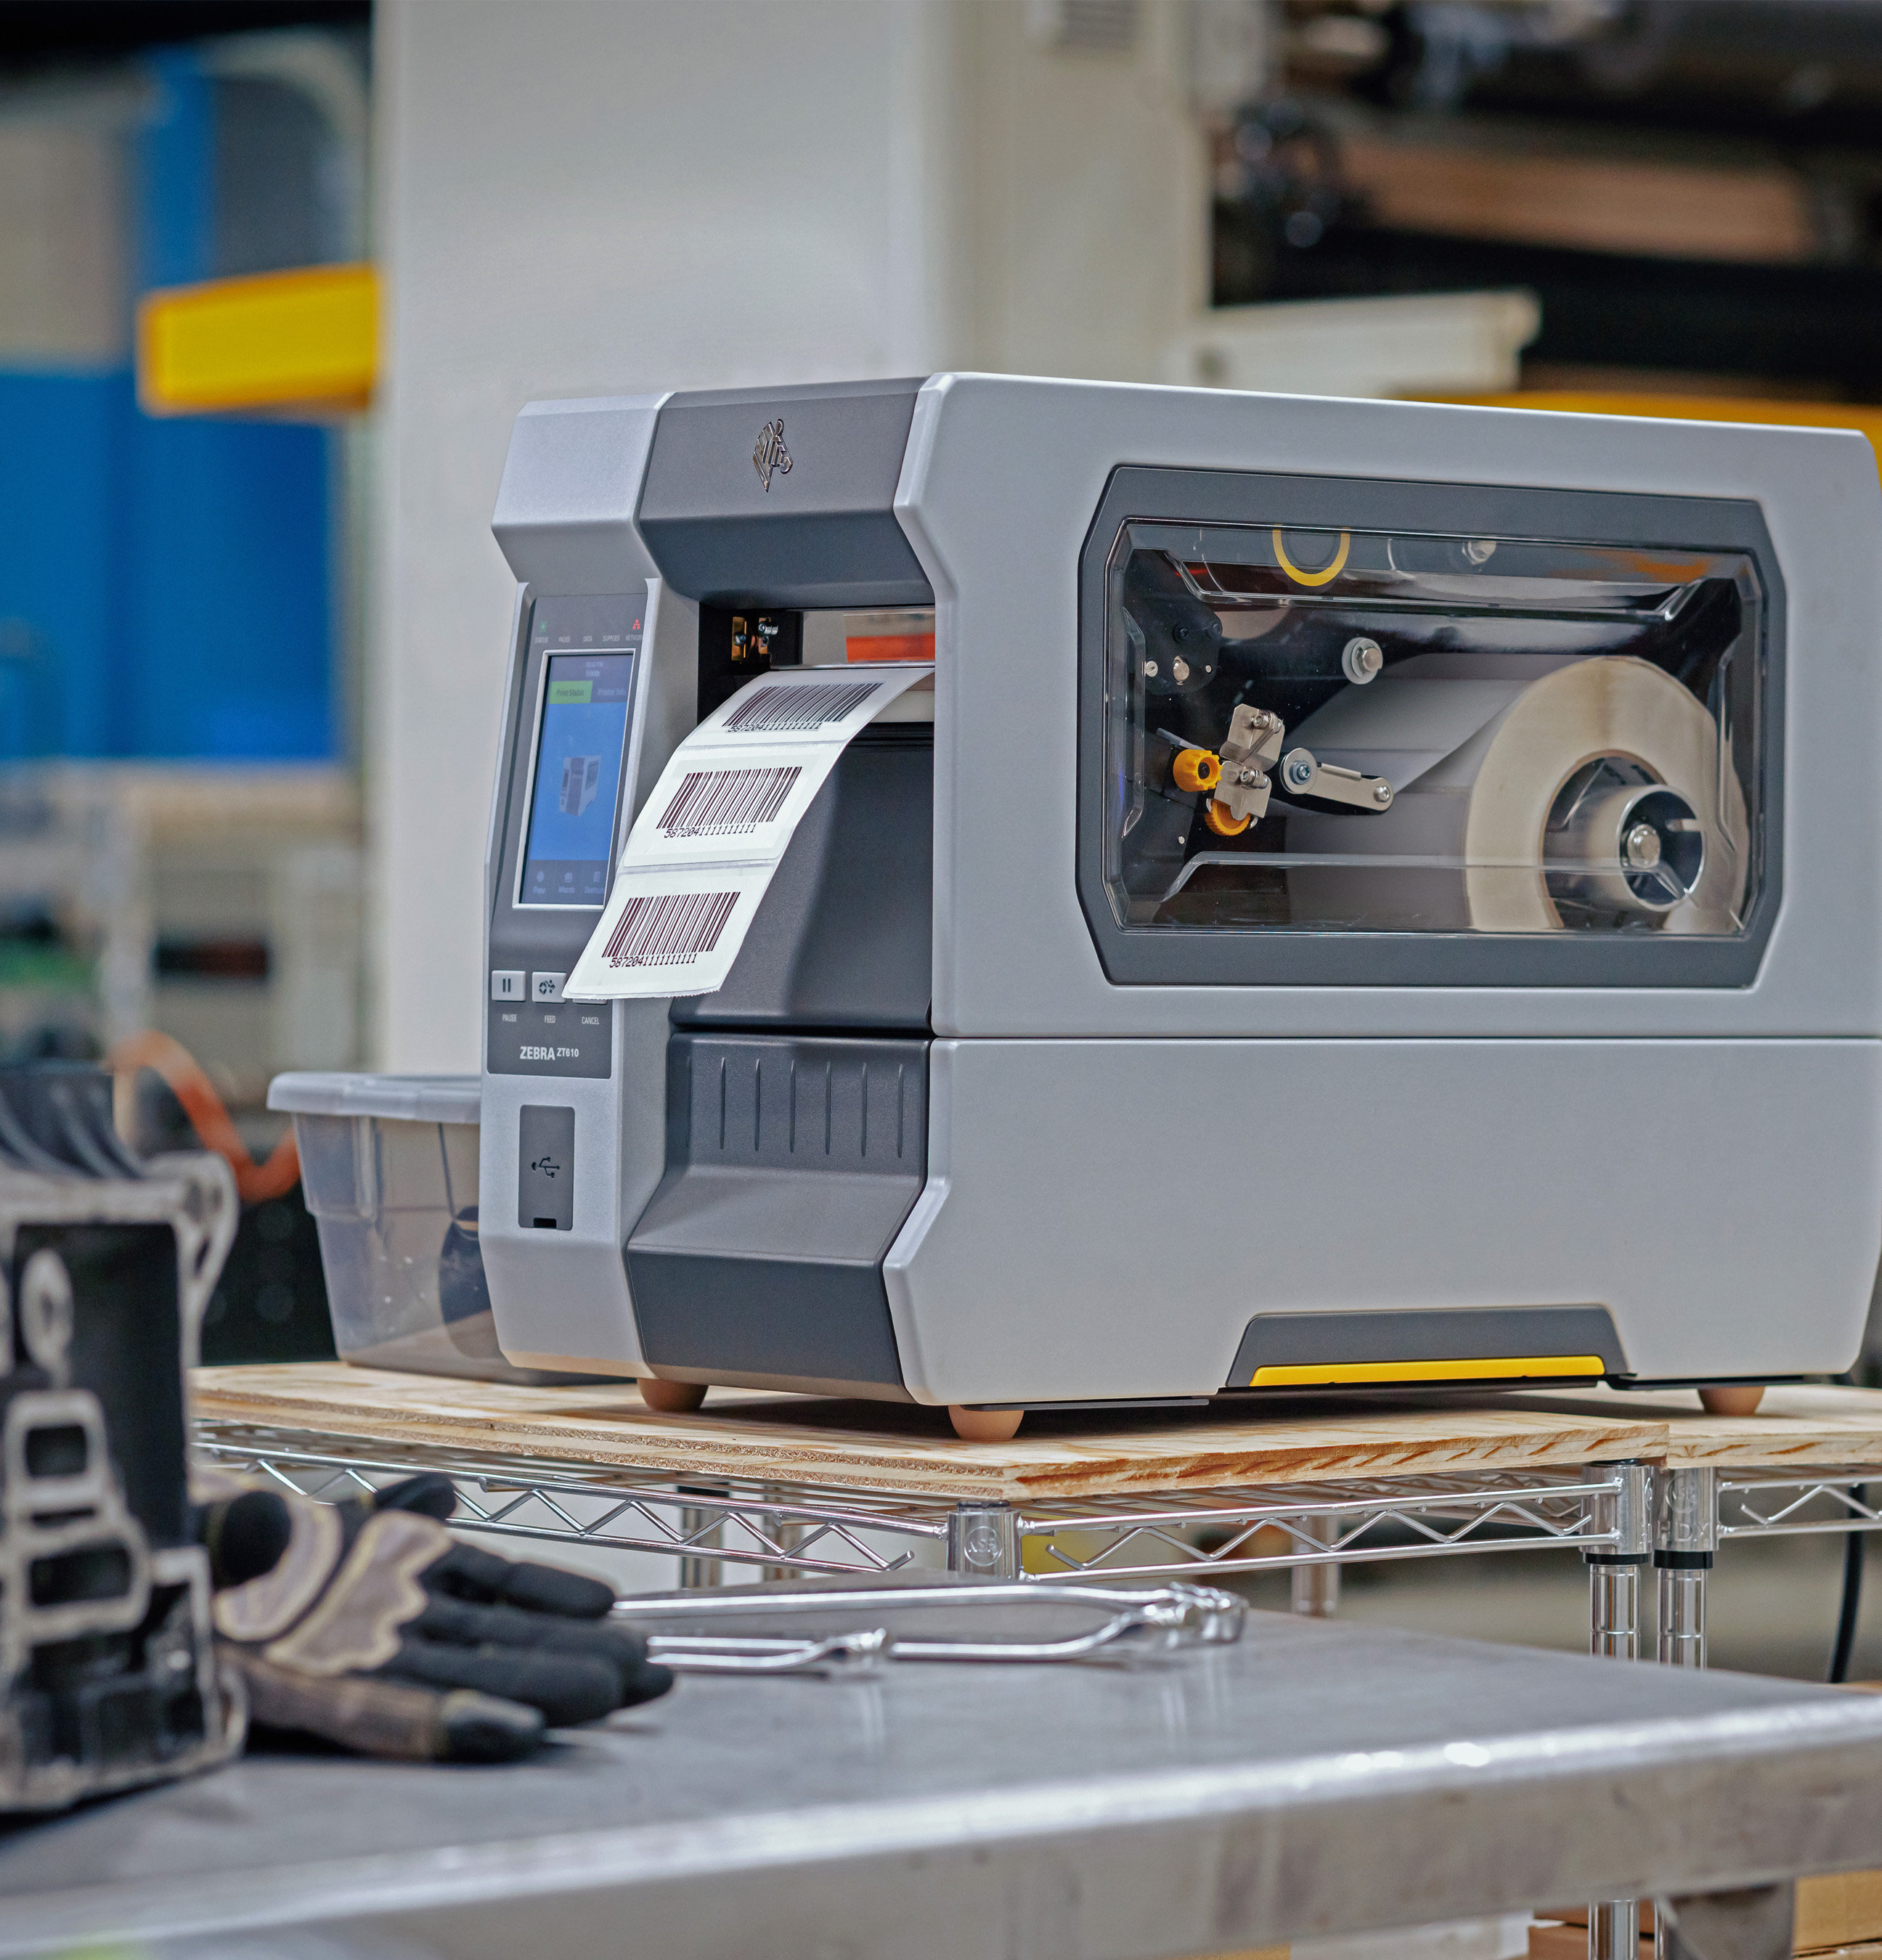

Smart Showcase Project
for UAE (United Arab Emirates)

Slide 2
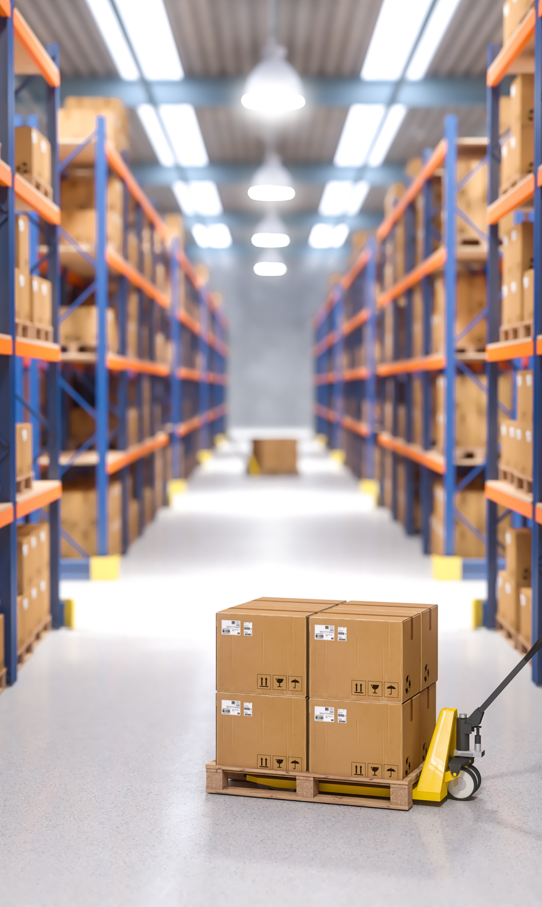
Agenda
Market Analysis, Market Share Status
Other product analysis, UI/UX References
LAB TO MARKET’s Solutions
Business Model: How to make profit?
Specific Strategy: How to implement it?

Slide 3


요구사항 분석 및 명세
✅ 28자리 바코드 Print, Read 가능 할 것
✅ 적정 예산 범위 이내
- Printer: ± 3,000,000 KRW
- PDA: ± 1,000,00 KRW
✅ 높은 연동성, 유지보수 용이, 최신 SW 탑재
✅ Major 제조사, 그 중에서도 Flagship Product 위주

Slide 4
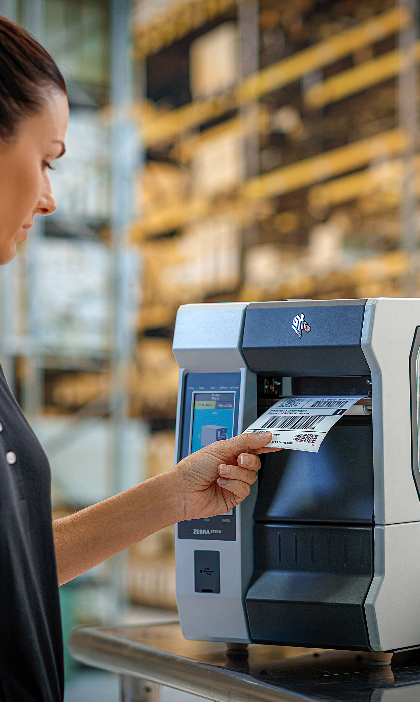
Barcode Printer
바코드 프린터 Key Function Specification
주요 바코드 프린터 제조사
프린터 추천 제품 목록
ZEBRA ZT610
Honeywell PM45
SATO CL4NX
Summary

Slide 5
바코드 프린터 Key Function Spec.
🖨️ 프린트 방식 | 감열식(Direct Thermal): 열을 이용하여 특수한 감열지에 인쇄하는 방식 - Pros. 리본 불필요, 비용 절감 가능 - Cons. 감광지 특성상 시간이 지나면 색이 바래거나 열에 취약) 열전사 롤(Thermal transfer roll): 열을 이용하여 잉크 리본을 매개로 인쇄하는 방식 - Pros. 내열/내마모 라벨 제작 가능. 바코드 품질 우수 - Cons. 리본 필요
🚄 프린트 속도 | ips: 인치당 초속(Inches Per Second)의 약자로, 프린터가 1초에 인쇄할 수 있는 인치 수를 나타냄
🖥️ 프린트 해상도 | dpi: 도트 퍼 인치(Dots Per Inch)의 약자로, 인쇄물의 해상도를 나타내며, 인치당 몇 개의 점을 찍을 수 있는지를 의미, 높을 수록 인쇄 해상도 우수
🔌 연결 방식 | 패러럴(36핀 병렬 포트), RS-232(9핀 직렬 포트), 이더넷(LAN 포트), USB(범용 직렬방식) 중 택 1 -> 이더넷 or USB 주로 사용

Slide 6
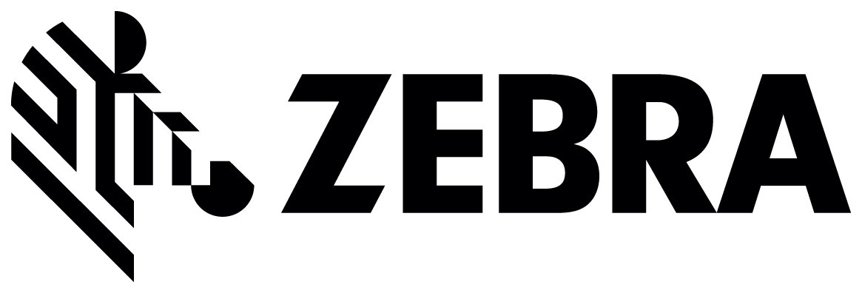

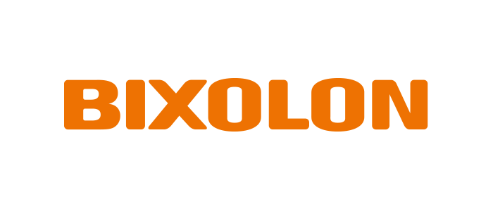

주요 바코드 프린터 제조사
제조사 | 주요 특징
Zebra Technologies | 산업용 바코드, RFID 라벨 프린터 글로벌 리더, 높은 점유율: 24~35%
Honeywell | 산업 자동화 라벨링에 강점, 물류/제조 중심 확장, 점유율 15~19%
SATO | 일본 내 스마트팩토리 중심, 안정성과 연결 기능 강조, 점유율 10~15%
BIXOLON | 한국 기반 글로벌 브랜드, 소형 POS/라벨 프린터에 강점, 점유율 약 2~4%

Slide 7
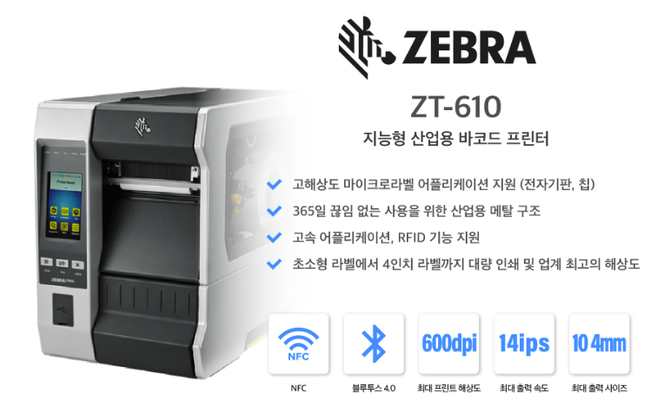
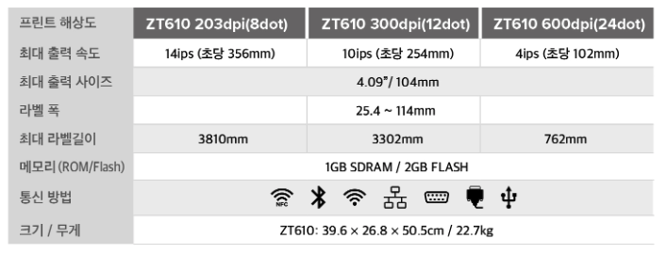
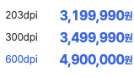

추천 제품 1 – ZEBRA ZT-610
구매 링크

Slide 8
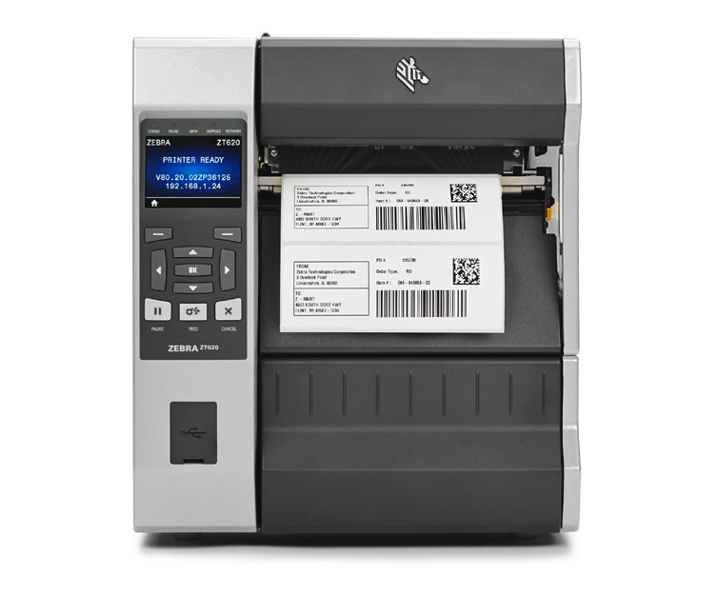
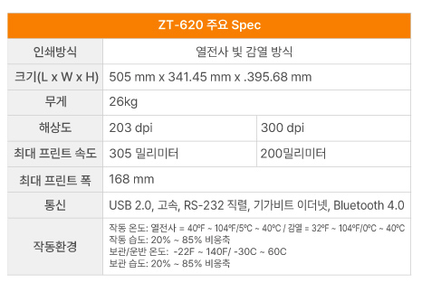
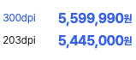
추천 제품 1 – ZEBRA ZT-620 (optional)
✅ 최대 출력폭이 6.6 inch 까지 필요할 경우 ZT-620 모델 고려
✅ 해상도는 300 dpi로 제한 (600 dpi 까지 필요하지 않을 것)
💵 300 dpi – 5,599,990 KRW
203 dpi – 5,445,000 KRW

Slide 9
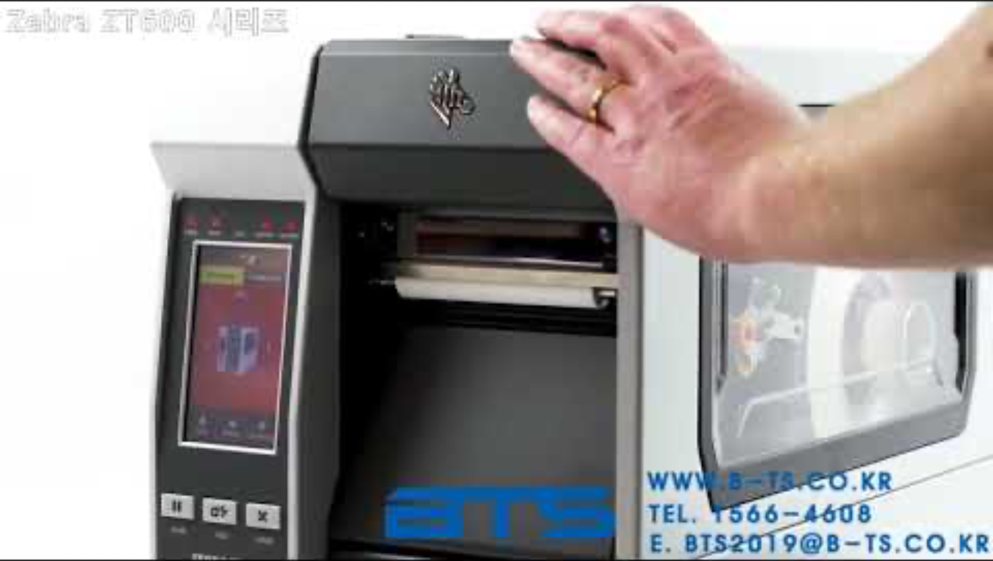
https://www.youtube.com/watch?v=vRZybudYcg8

Slide 10
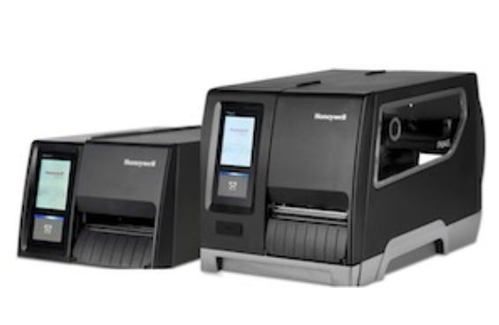
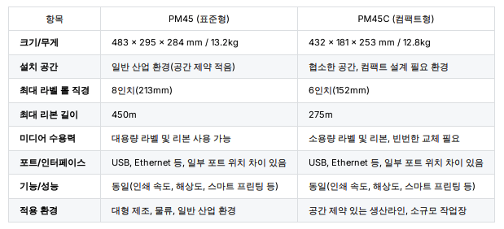
추천 제품 2 – Honeywell PM45/PM45C
✅ 유연한 설치, 빠른 속도 갖춘 IoT, RFID 친화형 산업용 프린터
✅ PM45C는 PM45의 Compact Version (최대 라벨 롤 직경 차이)
💵 300 dpi - 2,100,000 KRW (PM45)
203 dpi – 1,790,000 KRW (PM45)
구매 링크

Slide 11
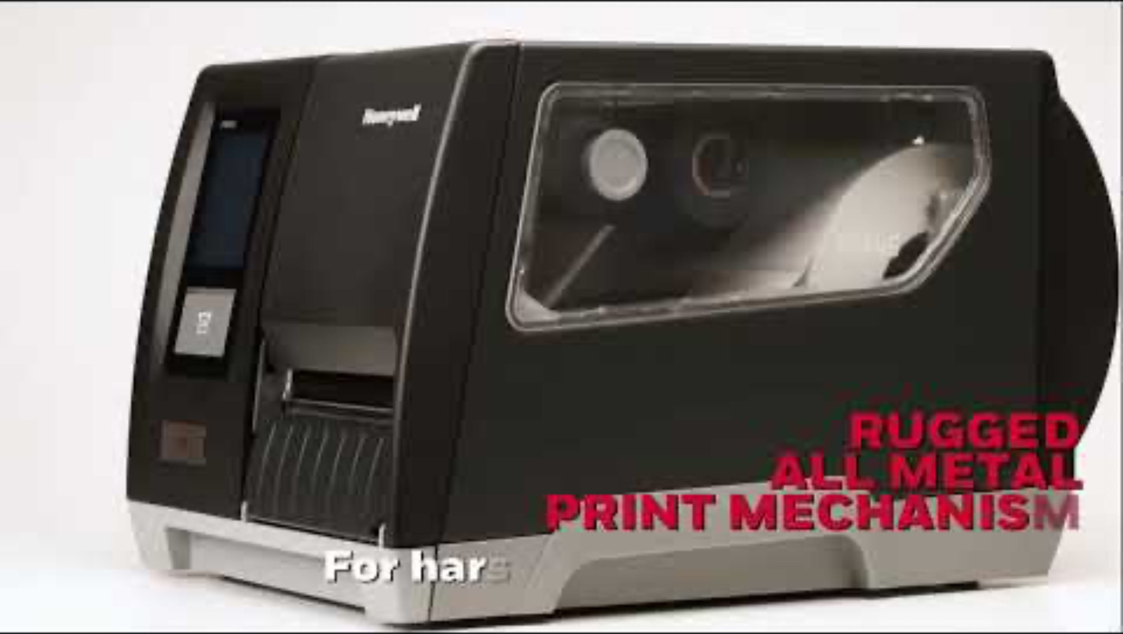
https://youtu.be/3wHsB19cfKc?si=2PyXfaUFZmAEiwdV

Slide 12
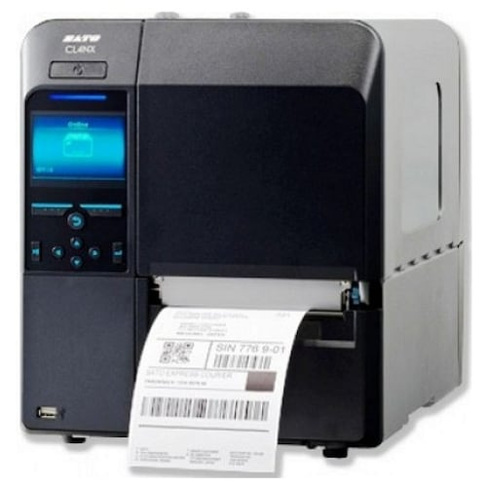
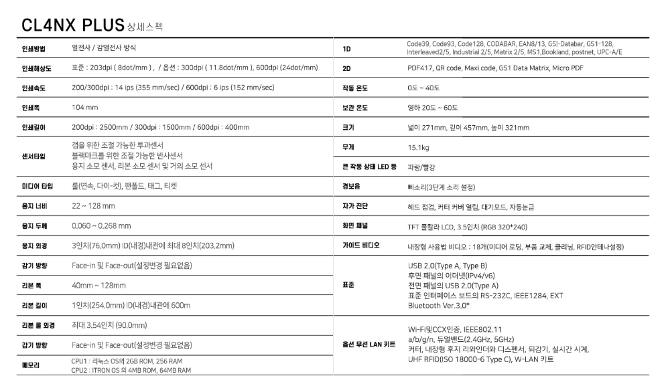
추천 제품 3 – SATO CL4NX PLUS
✅ 203 dpi (8dot/mm) 해상도만 판매중
✅ 직관적 UI로 사용자 편의성 높음
203 dpi – 2,100,000
구매 링크

Slide 13
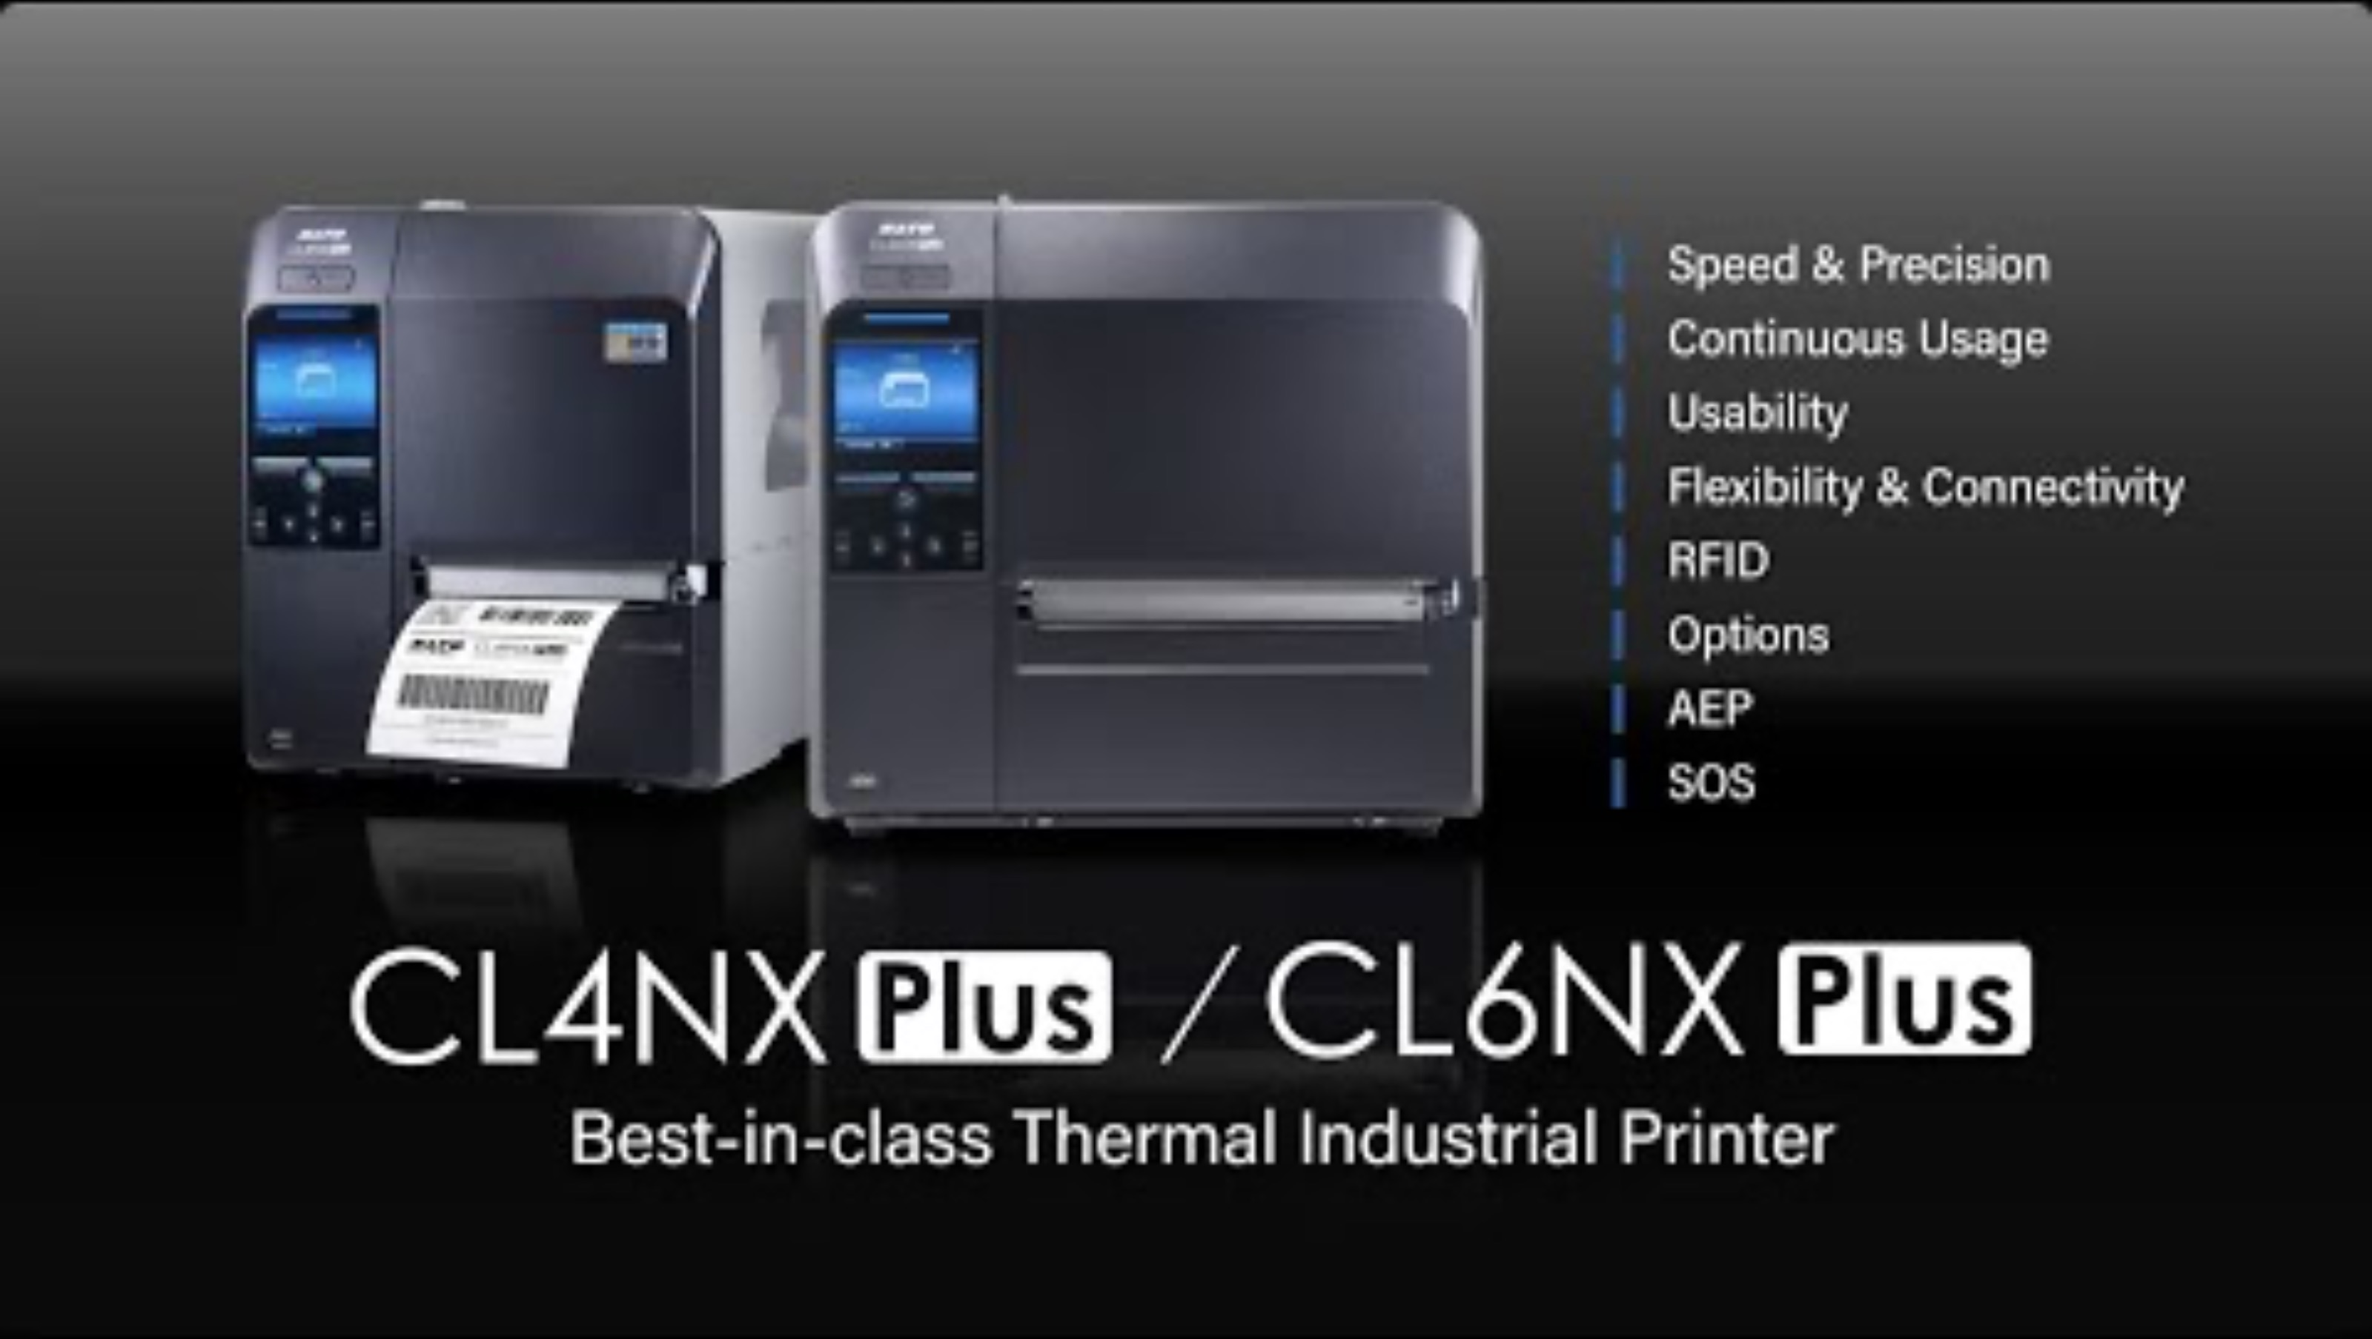
https://youtu.be/Ns1n3uWR9dQ?si=vKiZv2lVtcVCrEVa

Slide 14
바코드 프린터 추천 Summary
👍 300 dpi, 시장 점유율 1위, 업계 표준 -> Zebra ZT610 선택 (3,500,000 KRW)
- Zebra 생태계(PDA와 호환 등)에서 높은 사용성
- 국내 Zebra AS 센터 구축, 부품 수급 원할
✌️ 203 dpi로도 충분, 가성비 고려 -> Honeywell PM45 선택 (2,100,000 KRW)
- 빠른 부팅과 안정성으로 물류·제조 현장에 적합
- 클라우드, IoT, RFID 등 최신 기능 지원으로 확장성 우수

Slide 15
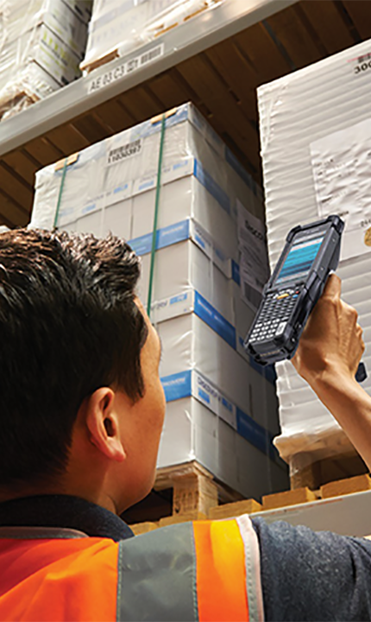
PDA (Personal Digital Assistant)
PDA Key Function Specification
주요 PDA 제조사
PDA 추천 제품 목록
ZEBRA TC22
Honeywell EDA52
Bluebird EF550R
Summary

Slide 16
PDA Key Function Spec.
📱 운영 체제 | - 대부분 Android 기반, 일부 Windows 기반 PDA도 판매 중 - Android Version 11 (2020년 출시) ~ Version 16 (2025년 출시) - 공식 지원이 유지되고 있는 Version 14 이후 제품 권장
🧠 프로세서, 메모리 | - Qualcomm Snapdragon 시리즈가 주로 탑재됨 (예: 660, 665 등) - 고속 데이터 처리 및 실시간 앱 실행 성능 확보 필요
🖥️ 화면, 배터리 | - 4~5.5인치 터치스크린 (글러브/습기 대응 지원 모델도 있음) - 연속 사용 8~12시간 이상 가능한 모델 권장
🔍 스캔 엔진 | - 대부분 2D 이미저 엔진 (SE4710, SE4750, Honeywell N6603 등) 탑재 - 1D/2D 바코드 (QR, PDF417, DataMatrix 등) 빠른 스캔 가능
🔗 액세서리 확장성 | - 건핸들 + 부트케이스 액세서리 추가주문 시 빠른 바코드 스캔 및 작업 가능

Slide 17


주요 PDA 제조사
제조사 | 주요 특징
Zebra Technologies | 글로벌 1위권, 강력한 내구성, 다양한 OS(안드로이드/윈도우), 광범위한 산업 지원, 점유율 15~20%
Honeywell | 산업용 내구성, 고성능 스캐너, 다양한 통신(4G/Wi-Fi/Bluetooth), 광범위한 글로벌 서비스망, 점유율 10~15%
Datalogic | 유럽 강세, 바코드·RFID 스캔 전문, 제조·물류·헬스케어 특화, 인체공학적 설계, 점유율 7~10%
Panasonic | Rugged 특화, 장시간 배터리, 산업·물류·건설 현장에 적합, 방진·방수(IP65/68), 점유율 5~8%

Slide 18
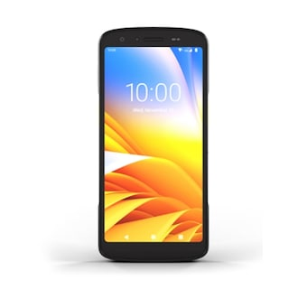
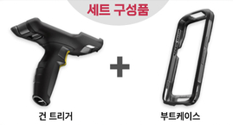
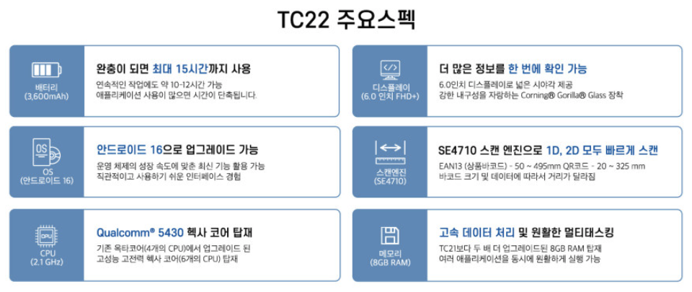
추천 제품 1 – ZEBRA TC22
✅ 2023년 출시 Zebra 사 경제형 러기드 제품
✅ Android 16 (latest version) 탑재
💵 본체 + 건 트리거 + 부트케이스 포함 약 1,300,000 KRW
구매 링크

Slide 19
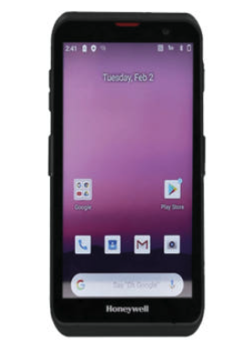
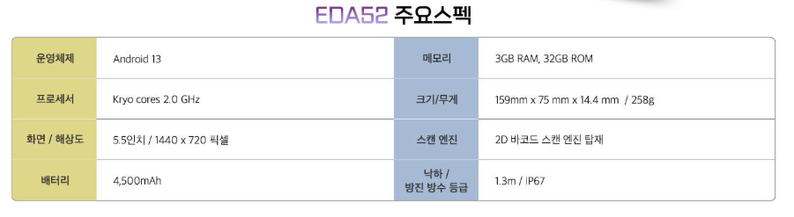
추천 제품 2 – Honeywell EDA52
✅ 2023년 출시 Honeywell 사의 경제형 러기드
✅ Android 13 (2022년 release, 26년 지원 중단 예정 -> 사용에 문제는 없을 것으로 보임. 추가 확인 필요)
💵 본체 + 건 트리거 약 1,040,000 KRW
구매 링크

Slide 20
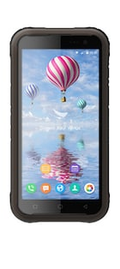
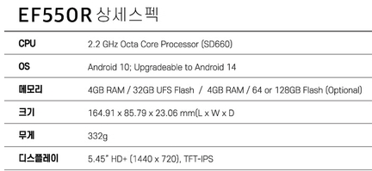
추천 제품 3 – Bluebird EF550R
✅ 2022년 출시 Bluebird 사의 PDA
✅ Android 14로 업그레이드 가능 (2023년 release, 현재 지원 중)
💵 본체 약 1,320,000 KRW
구매 링크

Slide 21
PDA 추천 Summary
👍 최신 Andorid 16 지원, ZT610 과의 호환성 고려 -> Zebra TC22 선택 (1,300,000 KRW)
- Zebra 생태계 (Barcode Printer 호환 등)에서 높은 사용성
- 국내 Zebra AS 센터 구축, 부품 수급 원할
✌️ 가성비 고려, Honeywell Printer 선택 시 -> Honeywell EDA52 선택 (1,040,000 KRW)
- 안드로이드 구 버전 사용이 실제 현장에서 문제가 없을 경우
- 가격 경쟁력 우수 (타 제품 대비 20~30 만원 저렴)

